Slide 1
আজকের পাঠে স্বাগতম

Slide 2
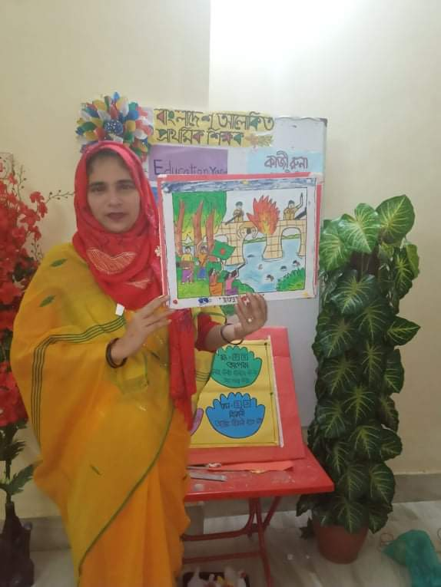
কাজী রুনা
সহকারী শিক্ষক
দিঘলী সরকারি প্রাথমিক বিদ্যালয়
লৌহজং,মুন্সিগঞ্জ।

Slide 3
স্মরণীয় যারা চিরদিন
অনুশীলনীঃ৫
পৃষ্ঠাঃ৪৯
তারিখঃ১/১/২০২১

Slide 5
চলো কিছু অনুশীলনী করি
১/ কে প্রথম বাংলা ভাষাকে রাষ্ট্রভাষা করার দাবি তুলেছিল ?
ক/ নাজিম উদ্দিন খ/ শেরে বাংলা গ/ ধীরেন্দ্রনাথ দত্ত ঘ/ মোহাম্মদ আলী জিন্নাহ।
২/ দানবীর বলা হয় কাকে?
ক/ ফজলে রাব্বী কে খ/ রণদাপ্রসাদ সাহাকে গ/ আনোয়ার পাশা কে ঘ/ নূতন সিংহ কে ।
৩/” আমার ভাইয়ের রক্তে রাঙ্গানো একুশে ফেব্রুয়ারি,আমি কি ভুলিতে পারি ।” এই গানটির সুরকার কে ?
ক/ আলতাফ মাহমুদ খ/ আপেল মাহমুদ গ/আব্দুল গাফফার চৌধুরি ঘ/ রুনা লায়লা ।
৪/ ফজলে রাব্বী কে ?
ক/ শিক্ষক খ/ সাংবাদিক গ/ কবি ঘ/ চিকিৎসক
৫/ সাধনা ঔষধালয় কে প্রতিষ্ঠা করেছিলেন ?
ক/ সন্তোষচন্দ্র ভট্টাচার্য খ / গোবিন্দচন্দ্র দেব গ/ যোগেশ্চন্দ্র ঘোষ ঘ/ রাশীদুল হাসান।

Slide 6
৬/ আমাদের বিজয় দিবস কবে ?
ক/ ২৬শে মার্চ খ/ ১৪ই এপ্রিল গ/ ১৬ই ডিসেম্বর গ/ ১৫ই আগস্ট ঘ/ ২১শে ফেব্রুয়ারি।
৭/ কারা পাকিস্তানি সেনাদের হত্যাকান্ডে সহযোগিতা করে ?
ক/ মুক্তিযোদ্ধারা খ/ রাজাকাররা গ/ সেনাবাহিনী ঘ/ বুদ্ধিজীবীরা ।
৮/ মেহেরুন্নেসা কে ?
ক/ কবি ও সাংবাদিক খ/ লেখক গ / সাংবাদিক ঘ/ অধ্যাপক।
৯/ ২৫শে মার্চ রাতে কোন দৈনিক অফিসে আগুন দেয় ?
ক/ ইত্তেফাক খ/ ইনকিলাব গ/ যুগান্তর ঘ/ সংবাদ।
১০ / বুদ্ধিজীবীদের লাশ কোথায় পাওয়া যায় ?
ক/ নদীতে খ/ পুকুরে গ/ বধ্যভূমিতে ঘ/ গোরস্তানে ।

Slide 7
ধন্যবাদ

